Slide 1
- Světlo je elektromagnetické záření, vychází ze zdroje. Když na předmět dopadne světlo, část je ho absorbována. Zpět se odráží pouze záření určité vlnové délky, což je dáno vlastnostmi povrchu a materiálu. Tuto odraženou barvu pak může vnímat lidské oko. - V duze navazují: červená, oranžová, žlutá, žlutozelená, zelená, modrozelená, modrá, modrofialová a fialová. - Cvičené oko dokáže rozeznat až 200 pestrých tónů.
1. Světlo

Slide 2
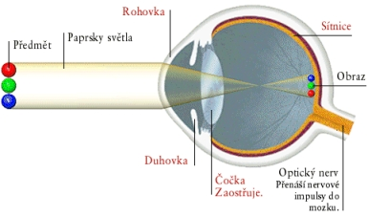
2. Mechanismus vidění Světlo vchází do oka zornicí a láme se oční čočkou tak, aby se obraz promítl na sítnici. Na ní se vytváří obrácené a zmenšené obrazy předmětů. Vizuální vjemy jsou transformovány do neurálního kódu, z něhož jsou posléze rekonstruovány obrazy. Mozek zpracovává signály vnímané optickou soustavou oka v souladu s předešlými zkušenostmi.

Slide 3
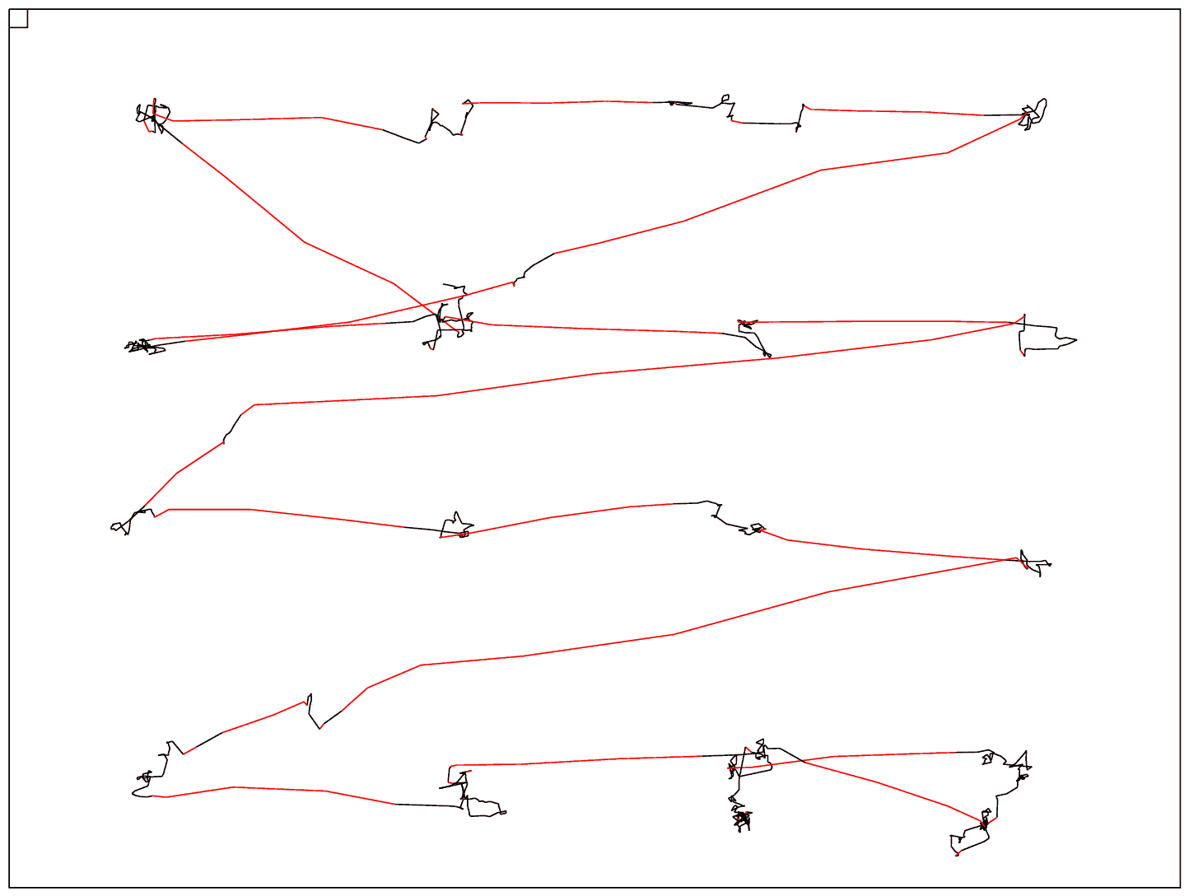
Sakády Percepce probíhá v krátkých sekvencích. Tak, jak propátrává scénu před sebou, dostávají se do místa s nejlepším rozlišením postupně všechny objekty. V průběhu krátkých intervalů je informace přenášena do nervové soustavy , která naopak řídí další sakadické pohyby a pozorování scény. Současná technika je schopna zachytit "mapu" aktu pozorování.

Slide 4
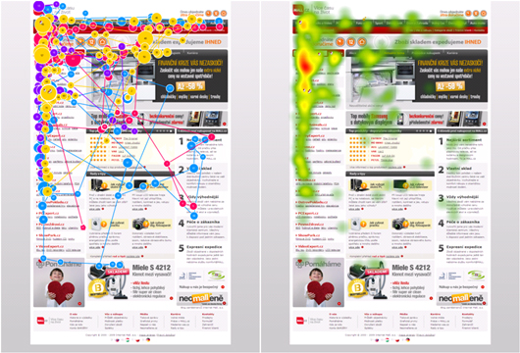
Uvidíte, kde zákazník hledá odkazy a informace, dříve než klikne...
"Tyto experimenty vypovídají o nesmírně složité, plynulé zpětné vazbě a dosvědčují, že okulomotorické pohyby, ovládající zrakové vnímání, jsou předem programovány a řízeny jak kontextem vnímané scény nebo obrazu, tak předešlou znalostí pozorovatele a dále jeho momentálním zájmem a úmyslem, které se plynule utvářejí v odpovědi na právě viděné.”

Slide 5
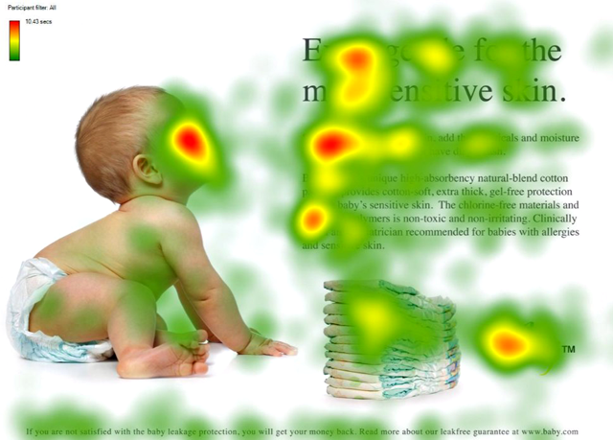

Slide 6
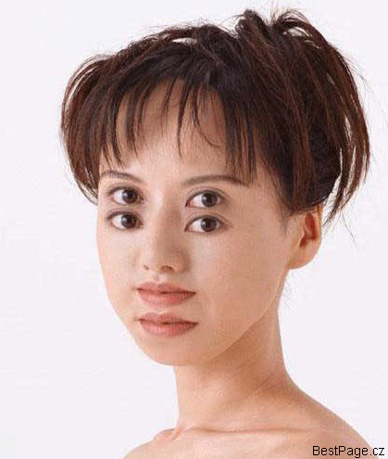

Slide 7
3. Rozdělení zrakové soustavy podle funkce 3 proměnlivé kategorie, které lidé vnášejí do svého vnímání obrazů (M. Baxandal) ►interpretační dovednosti (zásobárna vzorců, kategorií a metod vyvozování a analogií, obsažená v divákově mysli); ►trénink v určitém způsobu zobrazovacích konvencí; ►zkušenost v určitých způsobech vizualizace.

Slide 8
Reverzibilní figury

Slide 9
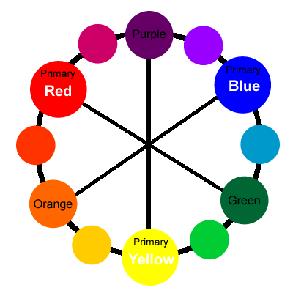
4. Barvy

Slide 10
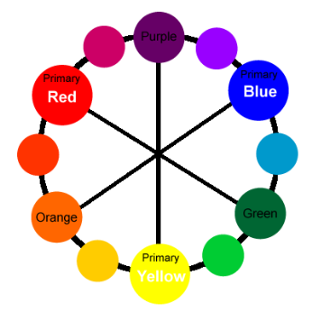
Vlastnosti barev
Achromatické(neutrální barvy): bílá, šedá, černá
Barevný tón: kvalita barvy
Sytost barvy/bledost: přidáváním bílé
Lomená barva: zeslabená intenzita přimíšením jiné barvy
Valér (odstín): světelná hodnota určitého barevného tónu
Primární barvy: červená, žlutá, modrá. Nelze je namíchat z jiných barev.
Sekundární barvy: vznikají mícháním primárních barev.
Studené/teplé barvy

Slide 11
Kolik odstínů modré vidíte?

Slide 12
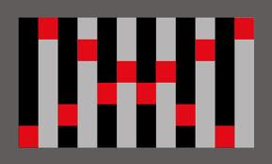

Slide 13
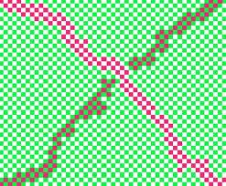
Kolik odstínů vidíte na obrázku?

Slide 16
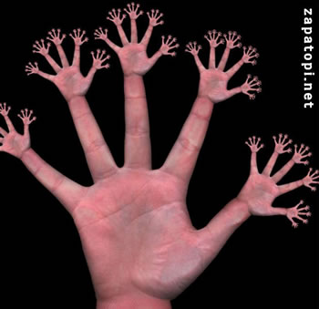
5. Tvar a prostor Středová zóna zorného pole zajišťuje nejostřejší vidění. Dvě oči vedle sebe vpředu na obličeji přinášejí člověku pohled složený ze dvou posunutých úhlů pohledu, který dodává pocit hloubky. Periferní vidění dává člověku obraz umístění předmětů v prostoru, je citlivé na jasnost světla a pohyb.
POKUS S PRSTY

Slide 17
SLEPÁ SKVRNA je místo v oku, kde nejsou žádné smyslové buňky. V tom místě nemůže oko nic „vidět“. Chcete-li se přesvědčit, že slepá skvrna skutečně existuje, dívejte se na tento obrázek ze vzdálenosti cca 50 cm. Zavřete levé oko. Pravým se upřeně dívejte na červený kruh a pomalu přibližujte hlavu k monitoru. V určité vzdálenosti (je to individuální, cca 20 cm), žlutý kruh zmizí, jeho obraz dopadl na slepou skvrnu vašeho pravého oka.

Slide 19
6. Pohyb Pohyb můžeme vnímat dvěma způsoby. Na základě změny úhlu, který svírají pohyblivý předmět a pozorovatel, nebo na základě zjištění změn ve vzájemné orientaci předmětů. Předmět vnímáme buď v klidu nebo v pohybu. Příliš pomalý pohyb nevnímáme.

Slide 20
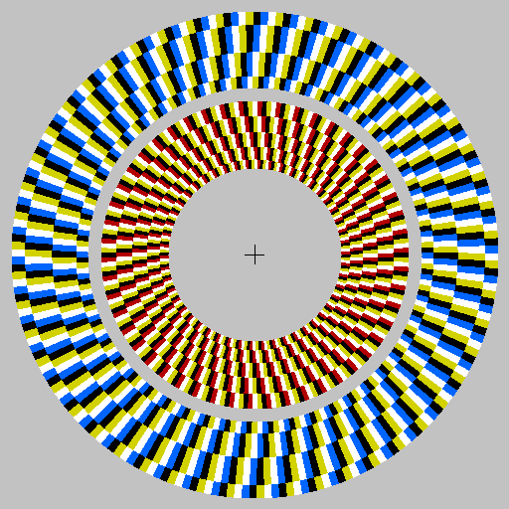
Iluze pohybu

Slide 21
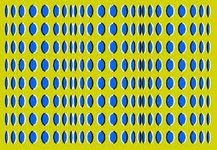
Iluze pohybu 2

Slide 22
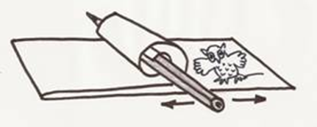
Pohyblivý obrázek s tužkou pruh kancelářského papíru, tužka, pastelky Pruh bílého papíru přehneme v polovině, na horní stanu nakreslíme jeden obrázek, na spodní stranu druhý obrázek. Horní papír natočíme na tužku, kterou pohybujeme sem tam.
Pohyblivá knížečka

Slide 23
Pohyblivý obraz

Slide 24
Od určité rychlosti střihu a intenzity vizuálních stimulů se jediným možných způsobem adaptace opticko-nervové soustavy stává dočasné "vypnutí" aktivní percepce.

Slide 25
8. Zraková pozornost

Slide 26
9. Imaginace Imaginace a mentální obrazivost jsou součástí vidění. Rovněž G. Currie tvrdí, že imaginace je znovupoužitím mentálních kapacit určených pro percepci za nepřítomnosti percepčního vstupu.

Slide 27
"vidění je porozumění"
Způsobem, výběrem a pořadím kladených otázek při percepci díla učitel ovlivňuje
žákovo pozorování.
Nelze oddělovat "vidění" od "porozumění" a "myšlení„.
Systematické setkávání s uměním a
prohlubuje schopnost soustředění se na vizuální artefakt.
Věnovat dostatek prostoru debatě o obsahu viděného.
Učitel sám interpretuje.

Slide 28
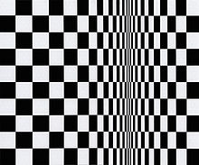
Op art
Riley, Movement in squares

Slide 29
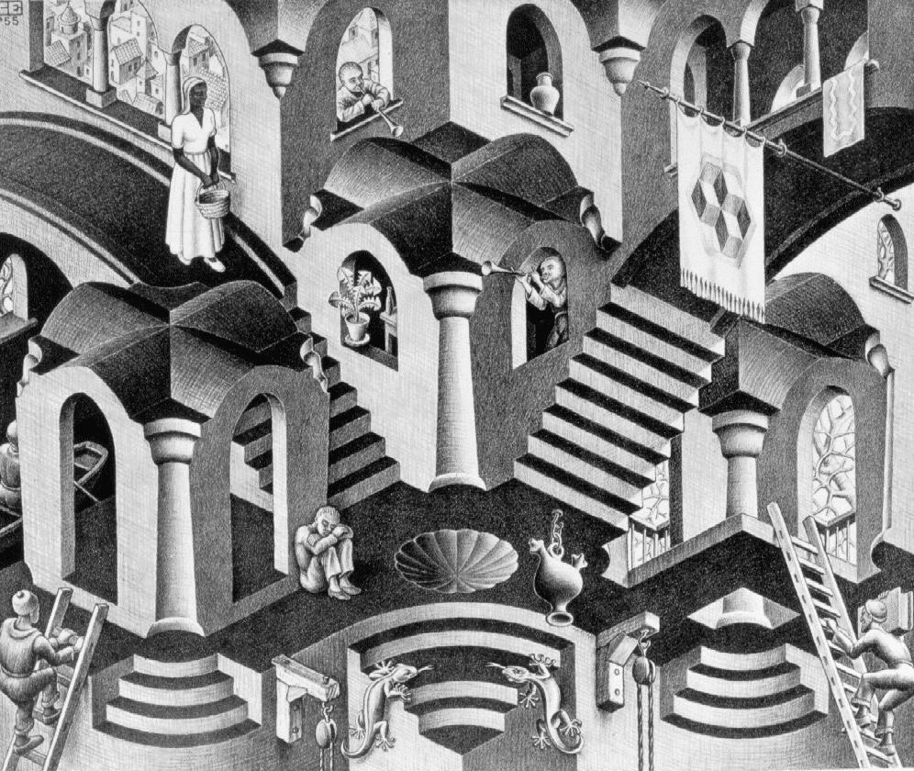
Escher

Slide 30
Vasarely, Zebras

Slide 31
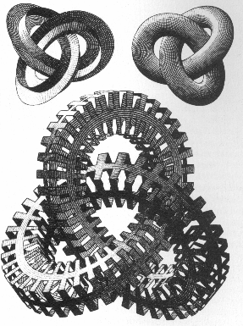

Slide 32
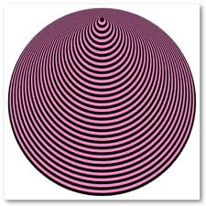

Slide 33
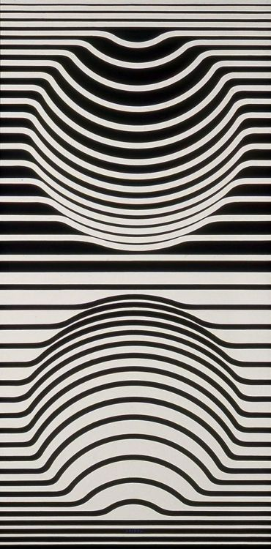
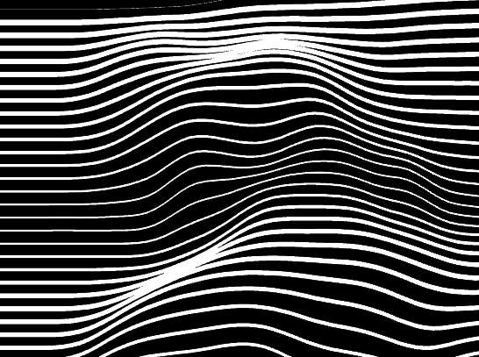
Victor Vasarely

Slide 34
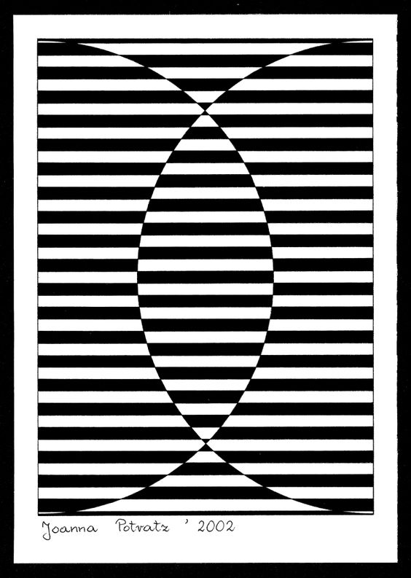

Slide 35
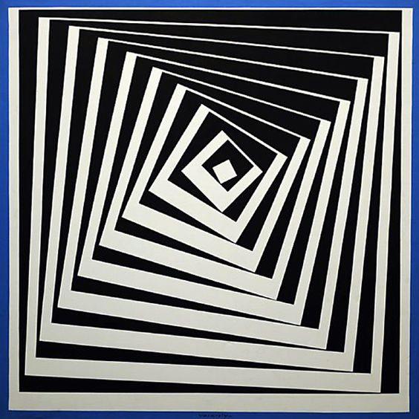
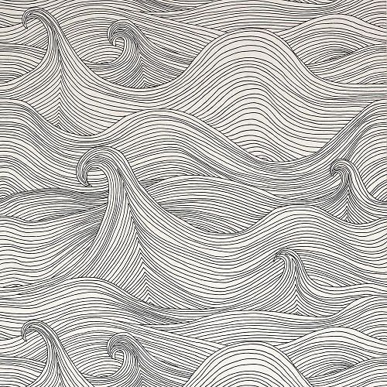

Slide 36
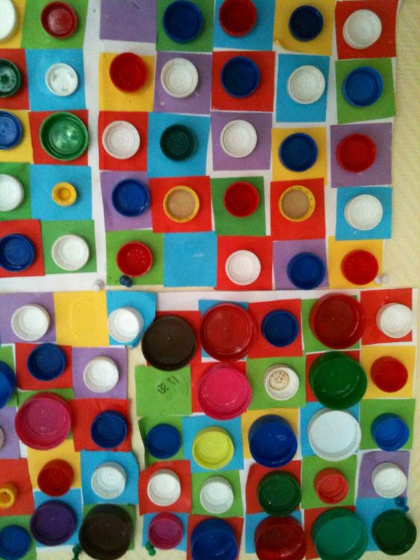
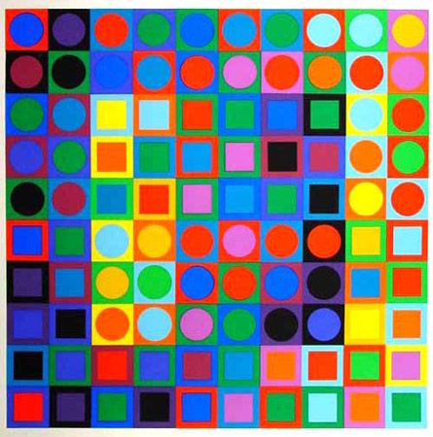
Victor Vasarely

Slide 37
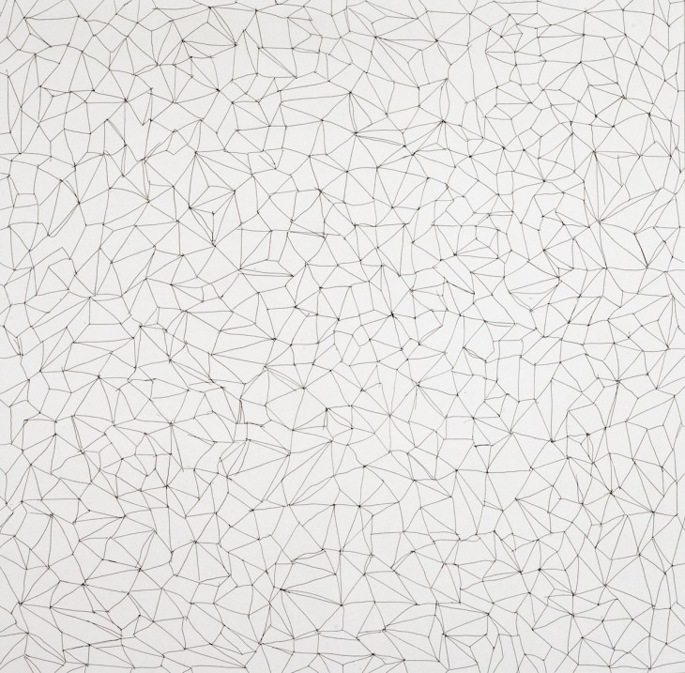
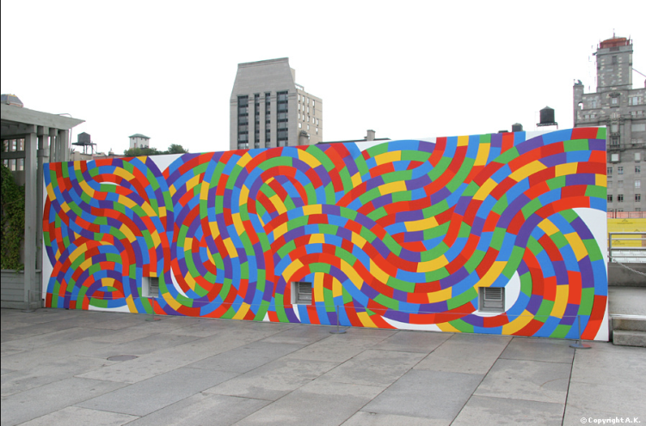
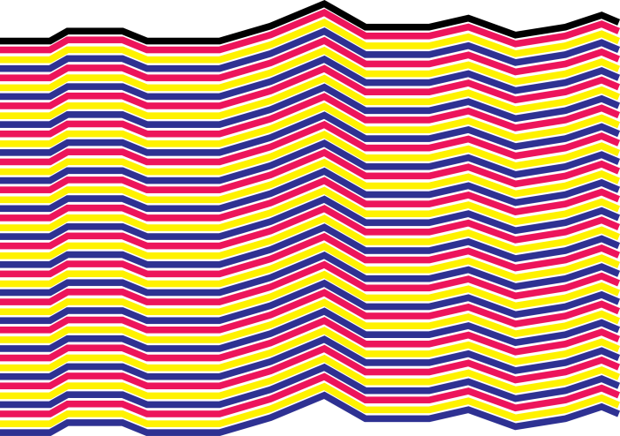
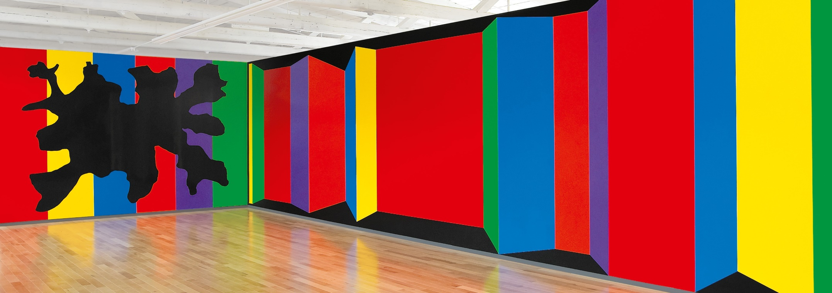
Sol le Witt

Slide 38
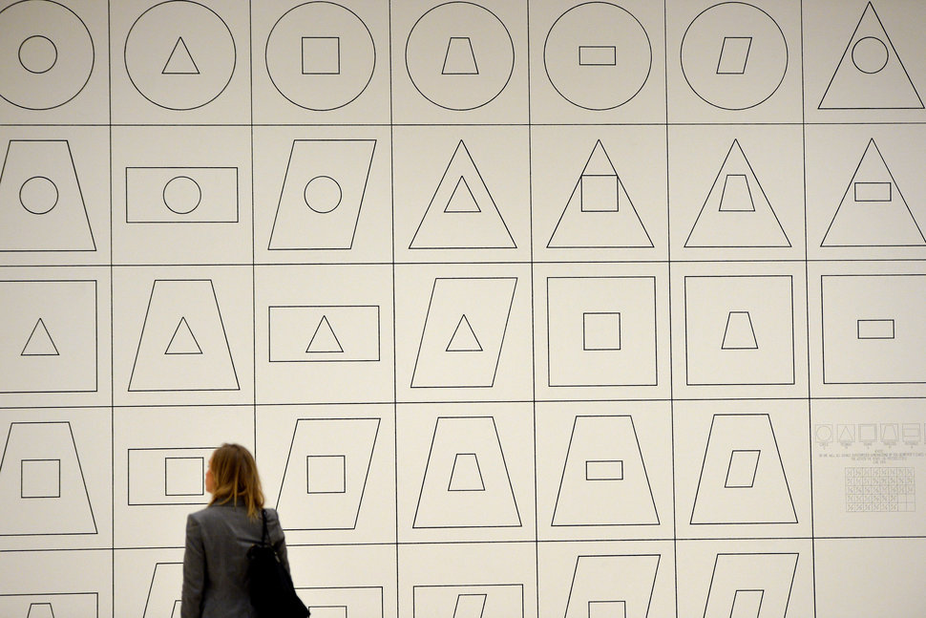

Slide 39
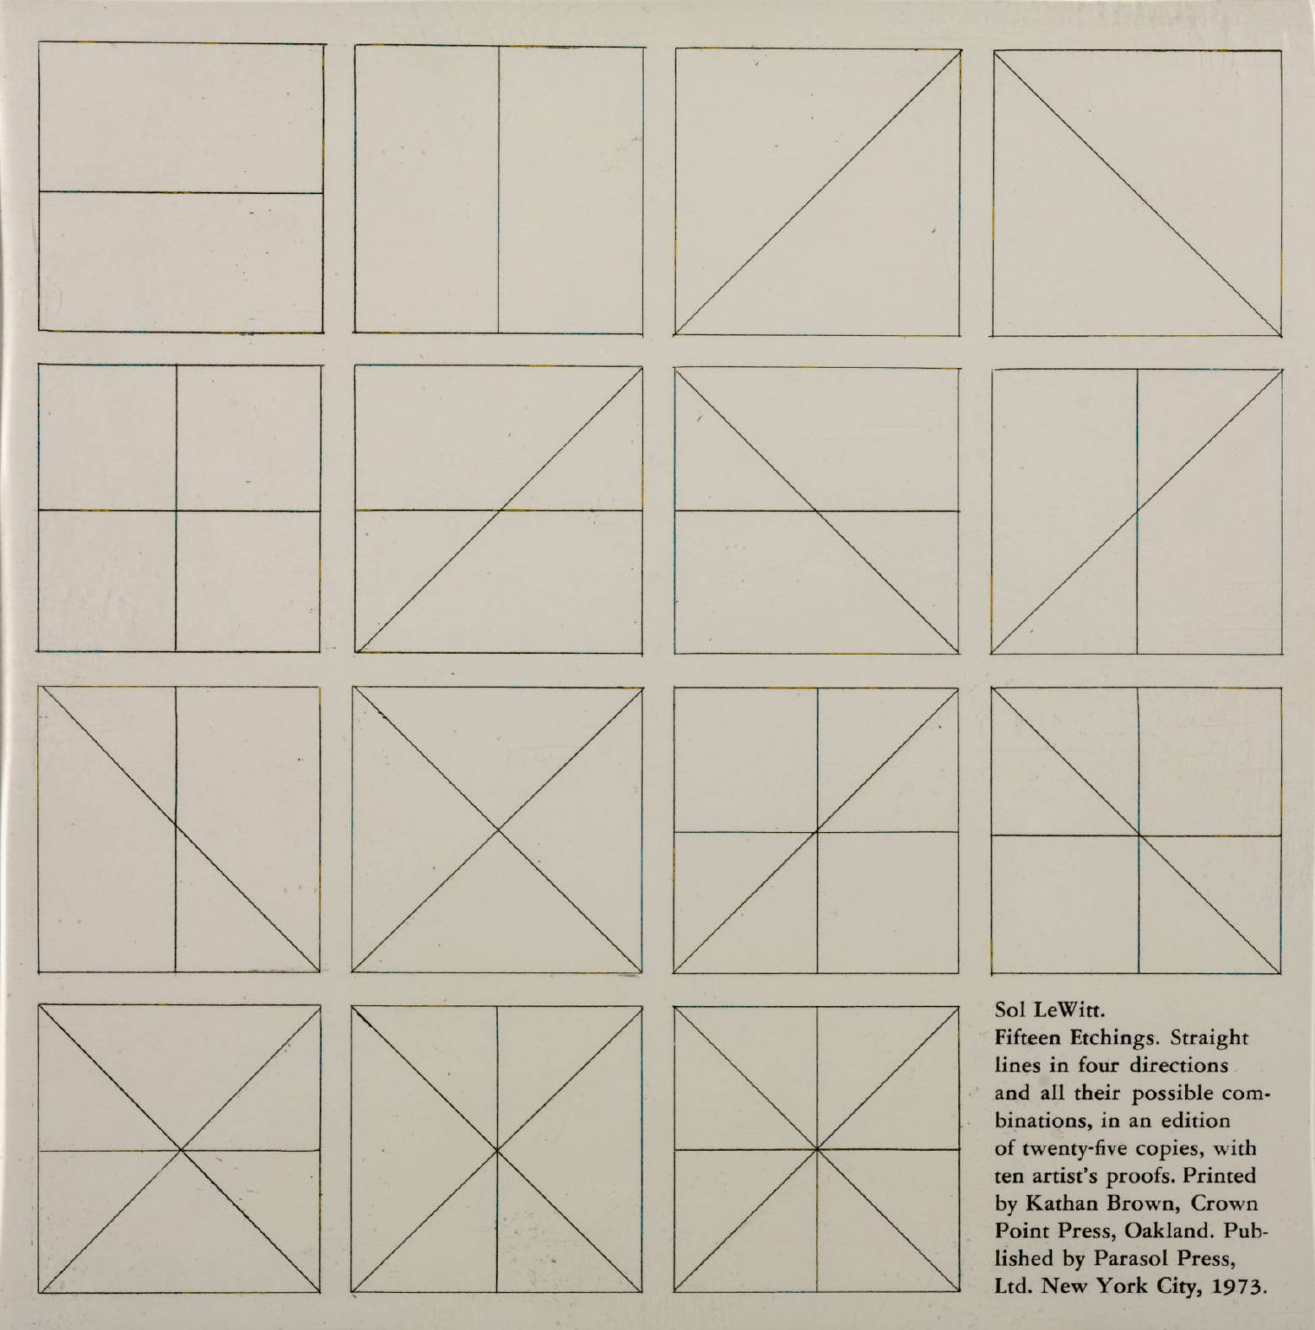

Slide 40
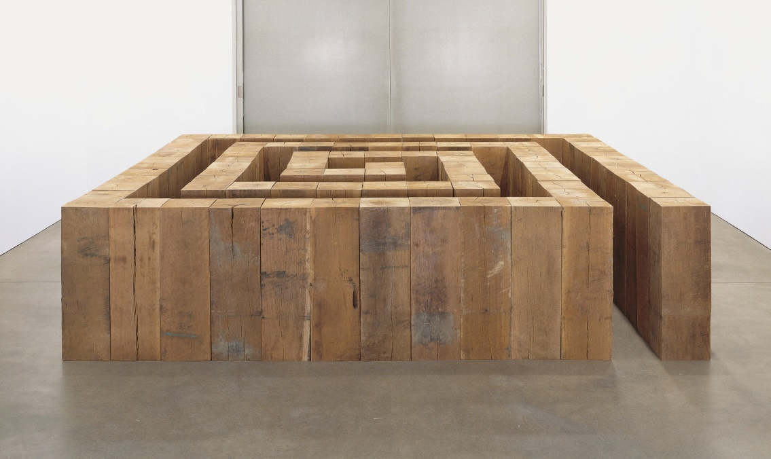
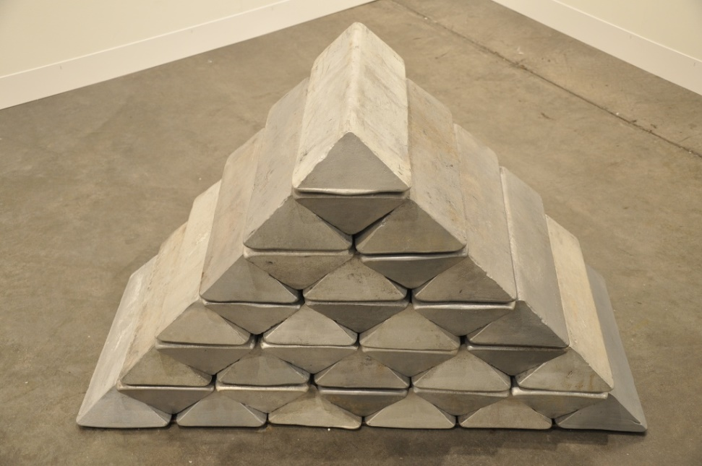
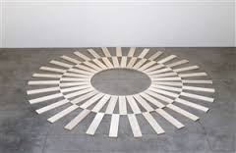

Slide 41
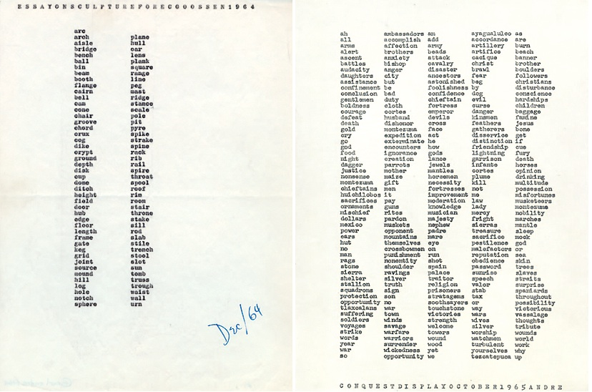
Carl André

Slide 42
Kesner, L. Muzeum umění v digitálním věku. Praha: Argo a NG 2000.
ISBN 80-7035-155-1(NG) a 80-7203-252-6 (Argo)
Zdeněk, M. et al. Základy výtvarné výchovy. Praha: SPN 1983. ISBN 16-05-13/1

